Slide 1
ЗВІТ за підсумками роботи факультету соціології і права у 2023 році
Доповідає деканка ФСП Олена АКІМОВА
21 березня 2024 року

Slide 2
Кафедри факультету здійснюють підготовку фахівців:
Бакалаврат 6 освітньо-професійних програм в межах 5 спеціальностей: 081 Право 281 Публічне управління та адміністрування 054 Соціологія 231 Соціальна робота 053 Психологія
Магістратура
5 освітньо-професійних програм та 1 освітньо-наукова програма в межах 4 спеціальностей: 081 Право 281 Публічне управління та адміністрування 054 Соціологія 231 Соціальна робота
Аспірантура
7 освітньо-наукових програм:
081 Право
281 Публічне управління та адміністрування
054 Соціологія
033 Філософія
231 Соціальна робота
053 Психологія
032 Історія та археологія
19 освітніх програм

Slide 3
Вихідні умови – обмеження
Загальні
Тривале навчання в режимі онлайн, зниження якості підготовки абітурієнтів, відтік контингенту, ефекти накопиченого стресу та втоми
Характерні саме для сегменту ФСП
Попри традиційно високий попит, зокрема, за спеціальностями «Право» та «Психологія» у сегменті панує надвисока конкуренція
Складнощі із залученням абітурієнтів із високими показниками успішності у навчанні за першим пріоритетом

Slide 4
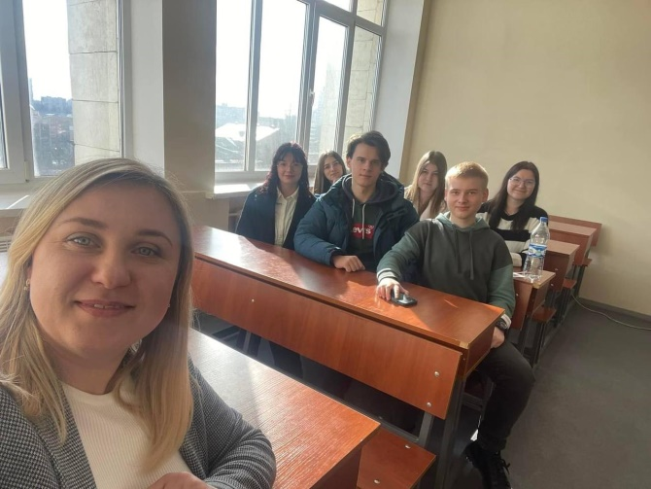
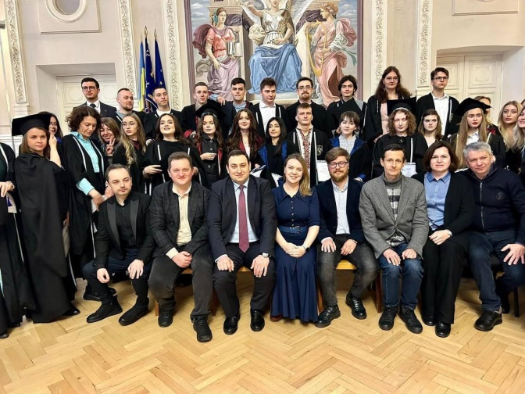
Головні досягнення 2023 року
Виведення в режим офлайн студентів 2 курсу
Проведена успішна акредитація 4 освітніх програм, отримана ВЗІРЦЕВА акредитація ОПП «Врегулювання конфліктів та медіація» (гарант: Багінський А.В., каф. соціології)
Проведено 5 успішних захистів докторів філософії, 2 захисти плануються у найближчий час
Вперше проведено та успішно складено 100% здобувачами ЄДКІ за спеціальностями «Право» та «Публічне управління та адміністрування»
Залучення коштів в межах 4 міжнародних освітніх та наукових проєктів (кафедра соціології, кТПУ, кафедра філософії та кІВПП): Jean Monnet Actions, грантовий проект від Шведського інституту, Erasmus+ (KA2), Visegrad+ Grants
Сформована група із 15 здобувачів-іноземців, що навчаються за ОПП «Врегулювання конфлітків та медіація» (каф. соціології)
Перший випуск здобувачів, що навчаються на ОПП «Публічне адміністрування та електронне урядування фінансування НАДС
Чергова перемога у конкурсі НАДС «Освітні інновації у системі професійного навчання» (Розробник: Цимбаленко Яна Юріївна, кТПУ)
Запуск програми підвищення кваліфікації «Військова психологія» (кафедра філософії та кафедра психології та педагогіки)
Запуск гуртка соціогуманітарного спрямування «Global communication» (керівник: Коломієць Т.В., каф.соціології)

Slide 5
Бакалаврат 2023 Кількість поданих заяв (денна форма)

Slide 6
Конкурс за заявами у 2023 році (бакалаврат)

Slide 7
РЕКОМЕНДОВАНО ВІДСОТКІВ ВІД МАКСИМАЛЬНОГО ОБСЯГУ (БЮДЖЕТ, ДЕННА, ПЗСО)

Slide 8
Конкурс за заявами у 2023 році (магістратура)

Slide 9
Підсумки зарахування на факультет у 2023 році
 | Денна- бюджет |  | Денна- контракт |  | Заочна- бюджет |  | Заочна-контракт
Рік | 2022 | 2023 | 2022 | 2023 | 2022 | 2023 | 2022 | 2023
Бакалавр | 29 | 49 | 171 | 278 | 7 | 0 | 17 | 50
Магістр | 2 | 28 | 33 | 36 | 0 | 2 | 61 | 40
Всього по факультету: 2022 – 347 здобувачів 2023 – 483 здобувача | 58 | 77 | 1204 | 314 | 7 | 2 | 78 | 90
Для вступу на денну форму навчання за бюджетні кошти прохідний бал становив:
081 Право – 182,1
054 Соціологія – 172,3
281 Публічне управління та адміністрування – 172,1
231 Соціальна робота – 155,3
053 Психологія – 183,4

Slide 10
Контингент здобувачів вищої освіти ФСП Станом на 01.01.2024 року
ВСЬОГО НАВЧАЄТЬСЯ
2022 – 691 осіб
2023 – 1192 осіб
ДЕННА ФОРМА
2022 – 758
2023 – 923
ЗАОЧНА ФОРМА
2022 – 214
2023– 269
БЮДЖЕТ
2022 – 261
2023 – 343
КОНТРАКТ
2022 – 497
2023 – 580
БЮДЖЕТ
2022 – 25
2023 – 19
КОНТРАКТ
2022– 189
2023 – 250

Slide 11
Контингент здобувачів вищої освіти ФСП

Slide 12
Результати випуску
Згідно з ОП та навчальними планами комплексні атестаційні екзамени та захисти дипломних робіт на здобуття ступеня бакалавра успішно склали 100% студентів денної форми навчання:
бакалавр соціології – 12 студентів;
бакалавр публічного управління та адміністрування – 21 студент;
бакалавр соціальної роботи – 10 студентів;
бакалавр права – 86 студентів.
За заочною формою навчання отримали ступінь бакалавра 100% студентів:
бакалавр соціології – 4 студентів;
бакалавр права – 19 студентів.
бакалавр соціальної роботи – 5 студентів;
бакалавр публічного управління та адміністрування – 8.
Кваліфікаційну роботу на здобуття ступеня магістра захистили:
Заочна форма навчання – 49 студентів:
054 Соціологія – 5 студентів;
281 Публічне управління та адміністрування – 26 студентів;
081 Право – 32 студенти;
231 Соціальна робота – 5 студентів.
Кваліфікаційну роботу на здобуття ступеня магістра захистили (випуск січень 2024 рік):
Денна форма навчання – 62 студента:
054 Соціологія – 8 студентів (із них 4 іноземці);
281 Публічне управління та адміністрування – 6 студентів;
081 Право – 40 студентів (із них 5 іноземці);
231 Соціальна робота – 8 студентів.
Диплом з відзнакою отримали 15 здобувачів денної форми та 6 здобувачів заочної форми

Slide 13
Набір на магістерську ОПП «Публічне адміністрування та електронне урядування» за держфінансування НАДС
Кафедра теорії та практики управління ФСП пройшла конкурсний відбір виконавців держзамовлення на підготовку здобувачів вищої освіти за освітнім ступенем магістра за спеціальністю «Публічне управління та адміністрування» галузі знань «Публічне управління та адміністрування», який проводився НАДС.
Було прийнято на навчання 24 здобувача вищої освіти, які працюють в органах державної влади чи органах місцевого самоврядування та зараз здобувають освіту відповідно до затверджених програм за державним замовленням НАДС.
Постанова Кабінету Міністрів України від 29 липня 2009 р. №789 «Про затвердження Порядку прийому на навчання за освітньо-професійною програмою підготовки магістрів за спеціальністю «Публічне управління та адміністрування» галузі знань «Публічне управління та адміністрування»» (зі змінами від 15.06.2022 року)

Slide 14
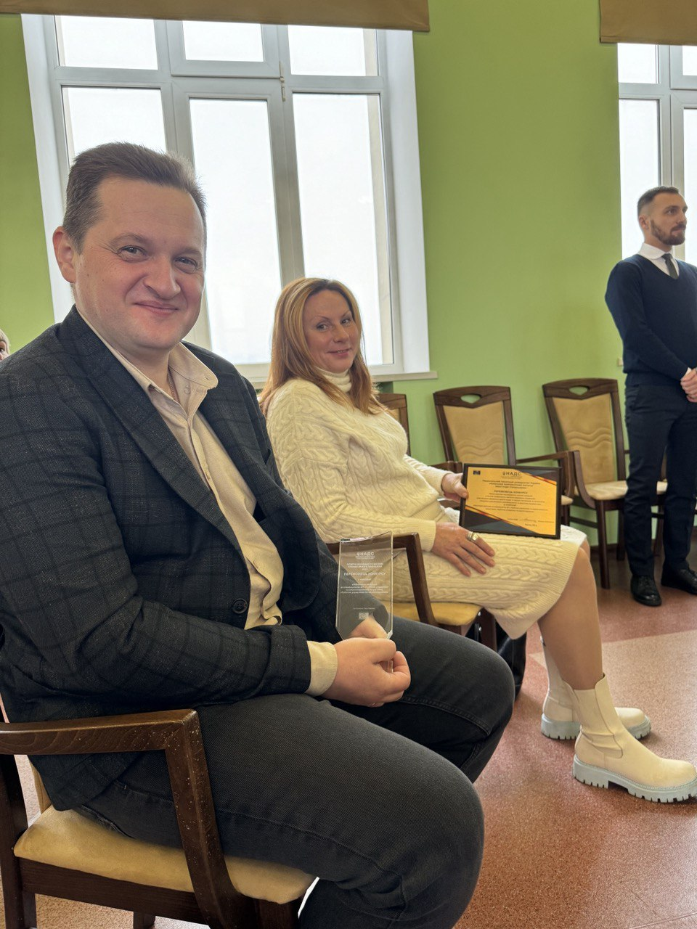
Перемога у конкурсі кращих освітніх практик підготовки здобувачів за спеціальністю 281 ПУА
КПІ ім. Ігоря Сікорського здобув перше місце у номінації Підготовка магістрів за спеціальністю 281 «Публічне управління та адміністрування» галузі знань «Публічне управління та адміністрування» з освітньою інновацією «З перших рук»
Автор: Яна Юріївна Цимбаленко, доцент кафедри теорії та практики управління та Ростислав Іванович Пашов старший викладач кафедри теорії та практики управління

Slide 15
Акредитацію від Національного агентства із забезпечення якості вищої освіти отримали:
Освітньо-професійна програма магістерського рівня «Врегулювання конфліктів та медіація» зі спеціальності 054 Соціологія
Освітньо-наукова програма Право 081 Право третій (освітньо-науковий/освітньо-творчий) рівень
Освітньо-наукова програма Психологія 053 Психологія третій (освітньо-науковий/освітньо-творчий) рівень
Освітньо-наукова програма Філософія 033 Філософія третій (освітньо-науковий/освітньо-творчий) рівень

Slide 16
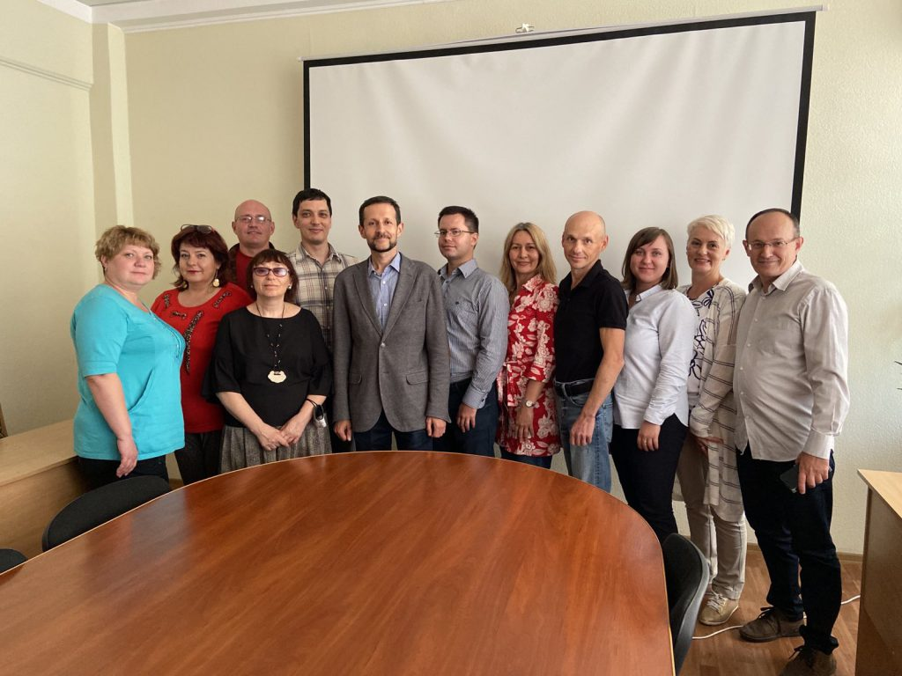
Зразкову акредитація від Національного агентства із забезпечення якості вищої освіти
Освітньо-професійна програма магістерського рівня «Врегулювання конфліктів та медіація» отримала зразкову акредитацію від Національного агентства із забезпечення якості вищої освіти і стала першою в Україні магістерською освітньою програмою зі спеціальності 054 Соціологія, що має статус “акредитація з визначенням «зразкова». Експерти Національного агентства провели фундаментальну роботу з аналізу та оцінювання програми за 9 критеріями і надали необхідні рекомендації для її подальшого вдосконалення.

Slide 17
Наукова робота ФСП

Slide 18
Участь у госпдоговірних НДР
НПП факультету взяли участь у госпдоговірних НДР на загальну суму 308 746 грн
№ ДНДЧ/0201.01/3011.01/169/2023 | Аналітичний супровід та проведення соціологічного опитування мешканців Вінницької області (23 760 грн)
№ДНДЧ/0201.01/3011.01/189/2023 | Проведення та аналізу вхідного та вихідного соціологічного опитування щодо оцінки ефективності навчально- методичного комплексу дисципліни «Антикорупція та доброчесність» (33 580 грн 80 коп.)
№ДНДЧ/0201.01./3011.01/227/2023 | Проведення та аналізу соціологічного опитування громадян України щодо відомості ТМ «UKLON» (251 424 грн)

Slide 19
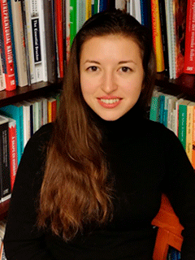
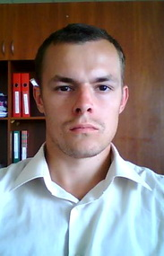
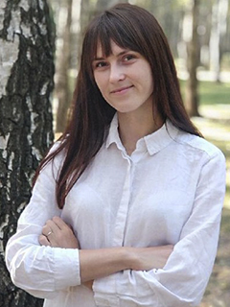
Досягнення на ФСП
Доцент кафедри історії Чолій
Сергій Васильович та ст.викладачка кафедри ІВПП Головко Ольга Михайлівна здобули звання «Молодий викладач-дослідник КПІ».
Аспірантка кафедри КІГАП Самчинська
Оксана Андріївна здобула стипендію КМУ, Розпорядження Кабінету Міністрів України
від 18 квітня 2023 р. N 322-р «Про призначення академічної стипендії Кабінету Міністрів України студентам закладів вищої освіти та аспірантам».

Slide 20
Здобуття ступеню PhD
Спеціалізована вчена рада | Захист дисертації
ДФ 26.002.100, НСВС/97/2023 від 20 грудня 2023 року | Лі Цзіньпін з галузі знань 28 – Публічне управління та адміністрування за спеціальністю 281 – Публічне управління та адміністрування на здобуття ступеня доктора філософії
ДФ 26.002.63, НСВС/83/2023 від 14 листопада 2023 року | Жовта Ілона Іванівна з галузі знань 03 – Гуманітарні науки за спеціальністю 032 – Історія на здобуття ступеня доктора філософії
ДФ 26.002.59, НСВС/83/2023 від 14 листопада 2023 року | Гавва Олександр Володимирович з галузі знань 03 – Гуманітарні науки за спеціальністю 033 – Філософія на здобуття ступеня доктора
ДФ 26.002.62, НСВС/83/2023 від 14 листопада 2023 року | Терещенко Оксана Вікторівна з галузі знань 03 – Гуманітарні науки за спеціальністю 033 – Філософія на здобуття ступеня доктора філософії
ДФ 26.002.57, НСВС/80/2023 від 08 листопада 2023 року | Золотар Аліна Сергіївна з галузі знань 08 – право за спеціальністю 081 – право на здобуття ступеня доктора філософії

Slide 21
Науково-дослідна робота студентів
Показник | Кількість
Студентські наукові гуртки | 8
Наукові товариства | 1
Науково-дослідні лабораторії (кількість залучених студентів) | -
Госпдоговірні теми (кількість залучених студентів) | 2
Держбюджетні теми (кількість залучених студентів) | -
Публікації студентів (самостійно) | 21
Публікації студентів (співавторство) | 38
Учасники олімпіад (перший етап) | -
Переможці олімпіад | -
Учасники конкурсів студентських наукових робіт | 14
Переможці конкурсів студентських наукових робіт | 4
Студенти, які брали участь у зарубіжних наукових конференціях | 7

Slide 22
Публікаційна активність у 2023 році
Показник | Кількість
Загальна кількість монографій | 8
Загальна кількість підручників | 1
Загальна кількість навчальних посібників | 8
Загальна кількість статей (кількість одиниць) | 144
SCOPUS/ WoS | 12

Slide 23
Міжнародна діяльність та проєктно-грантова активність ФСП

Slide 24
Проєктно-грантова діяльність у 2023 році
Кафедра інтелектуальної власності та приватного права:
у складі Маріц Д.О., Головко О.М., Яшарової М.М. здобув грант Європейської комісії Jean Monnet Actions на тему «Академічна студія: євроінтеграція на стратегічний розвиток інтелектуальної власності в Україні» та приступить до реалізації з січня 2024 року.
Кафедра теорії та практики управління:
творчий колектив кафедри у складі Акімової О.А., Іщенко А.М., Мельниченка А.А. виконували роботи в межах гранту «Розбудова свободи для України - підвищення рівня володіння ІТ-технологіями серед українських біженців, які проживають в країнах ЄС» («Incubating Freedom for Ukraine – building IT competence among Ukrainian war refugees residing in EU countries»), що фінансується Освітнім фондом «Перспективи» в рамках Erasmus+ (KA2).
Кафедри соціології :
у складі Коржова Г.О., Баханова О.Ю., Федорченка-Кутуєва П.В. здобув грантовий проект від Шведського інституту «Етика миру: бачення молоді / SI Baltic Sea Neighbourhood program project «EoP: Ethics of Peace, Youth visions» (00195/2023) / 01.09.23-30.06.24 / про життя та становище молоді в умовах конфлікту, післявоєнного відновлення та розвитку, сучасні виклики та об'єднання заради світу і добробуту.
Кафедра філософії:
творчий колектив кафедри у складі Панічевської Є.Л. здобув грант фонду "Visegrad+ Grants", реєстраційний номер заявки -- А208-2023, дата реєстрації -- 27.11.2023 на тему 'Towards Inclusive Practices and Positive Behavior Support in Education and Social Work'.

Slide 25
Проєктні заявки на конкурс
Erasmus Jean Monnet Modules
EU Experience in Business Regulation: Key Points for Ukraine | (Подоляк С. А., Бевз С.І., Дяковський О.С.)
Mediation and access to justice: European studies for Ukraine | (Головко О.М., Єнін М.Н., Боковець О.І., Владикін О.Н.)
Digital transformation and artificial intelligence: EU experience for Ukraine's post-war recovery | (Ткачова Н.М., Бутник О.О., Іщенко А.М.)
Public responsibility and political participation: transformations challenges for Ukraine | (Мельниченко А.А., Перга Ю.М., Пашов Р.І., Рубан Ю.)
Gender equality: towards EU values | (Акімова О.А., Іщенко А.М., Коломієць Т.В., Жовта І.І.)
Horizon Europe та Digital Europe
Cross-GEPs (Cross-Clustering for Gendered Sustainable Innovation and Inclusive GEPs) (1,860,995 грн) | (Мельниченко А.А., Акімова О.А., Іщенко А.М., Перга Ю.М., представники міжнародного офісу КПІ)
CoSMOS (Commoning Science: capacity building in IP Management for Open Science) (3,172,150 грн) | (Перга Ю.М., Іщенко А.М., представники НДЧ.)
PANORAIMA (Pan-European Network for Responsible Artificial Intelligence Multisector Masters’ Programme) (10,204,258 грн) | (Перга Ю.М., Гераськов С.В., Пашов Р.І., Боковець О.І., Кайс З.В., Бутник О.О.)
«Features of behavioral and psychological reactions of citizens in crisis situations» за конкурсом Horizon Europe Framework Programme (Horizon) Disaster-Resilient Society 2022 (HORIZON- CL3-2022-DRS-01) | ФСП
«Boosting Danube Transfer Center» за конкурсом HORIZON-WIDERA-2023-ACCESS-03-01 European Excellence Initiative | ФСП
The proposal "Home progesterone level control assessment (HPLCA)' to HORIZON-JU-IHI-2023-04-02-two-stage "Patient-centric blood sample collection to enable decentralised clinical trials and improve access to healthcare". | ФСП

Slide 26
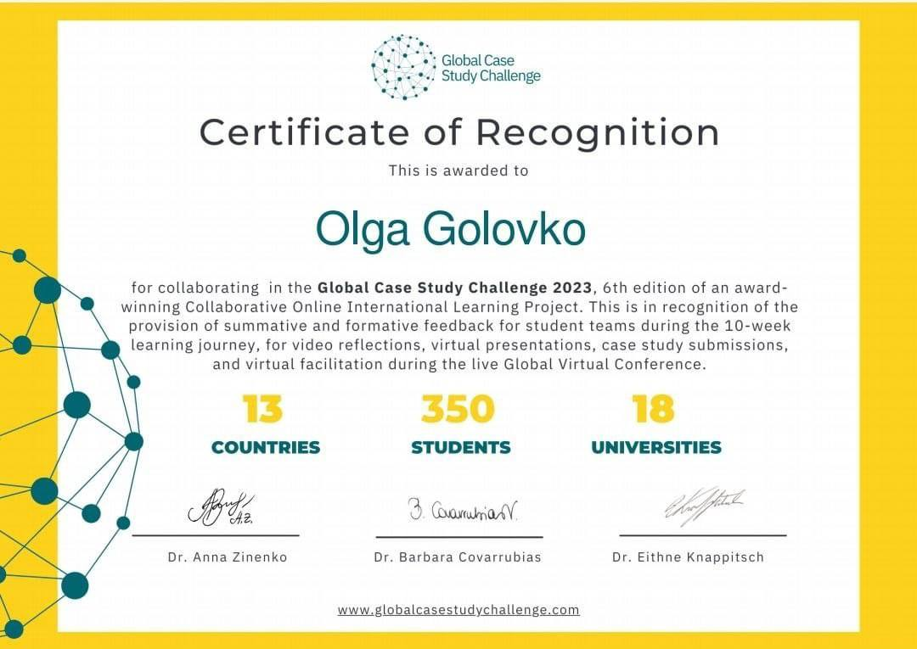
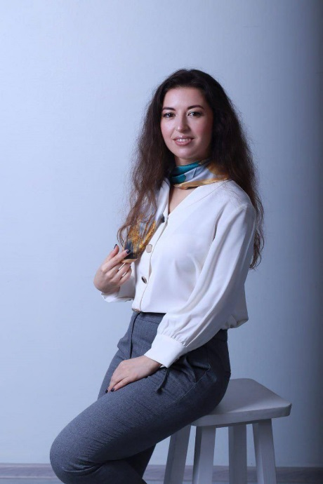
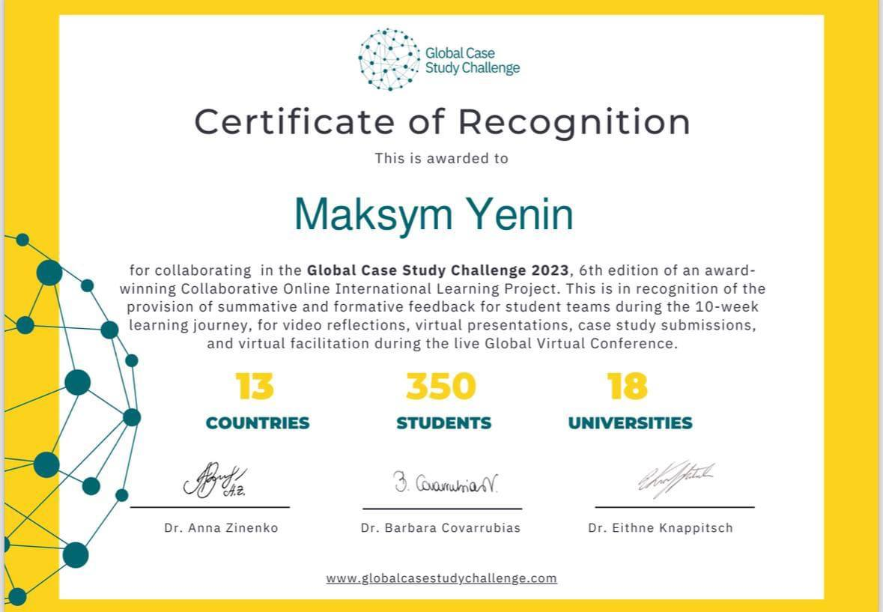
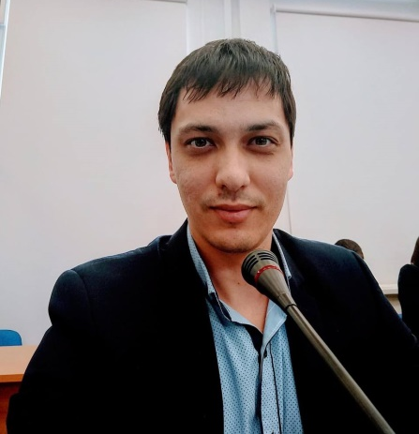
Global Case Study Challenge 2023
Міжнародний проєкт віртуальних обмінів для студентів 02.10.2023–29.11.2023
Від ФСП участь у програмі взяло 10 студентів різних спеціальностей та рівнів освіти – бакалаври та магістри; Соціологія, Публічне управління та адміністрування, Соціальна робота, Право.
Метою участі у програмі була розробка інноваційних рішень щодо розвитку навичок студентів вирішення проблем у сфері бізнесу.
Основою навчального досвіду є застосування управлінських й соціологічних теорій та методів, розвиток лідерських якостей, міжкультурних компетентностей, навичок використання цифрових платформ у командній роботі над проєктами, спілкування англійською мовою стануть беззаперечною перевагою у професійній самореалізації та кар’єрі наших студентів у майбутньому.

Slide 27
Сума надходжень до ФСП від іноземних громадян:
Надходження від іноземних громадян | Сума, грн:
КАФЕДРА СОЦІОЛОГІЇ | 122 986,89
КАФЕДРА ТЕОРІЇ І ПРАКТИКИ УПРАВЛІННЯ | 507 282,53
КАФЕДРА ФІЛОСОФІЇ | 182 507,02
КАФЕДРА ІНТЕЛЕКТУАЛЬНОЇ ВЛАСНОСТІ І ПРИВАТНОГО ПРАВА | 27 760,28
СУММА КОШТІВ ЩО НАДІЙШЛИ НА РАХУНОК ФСП | 840 536,72

Slide 28
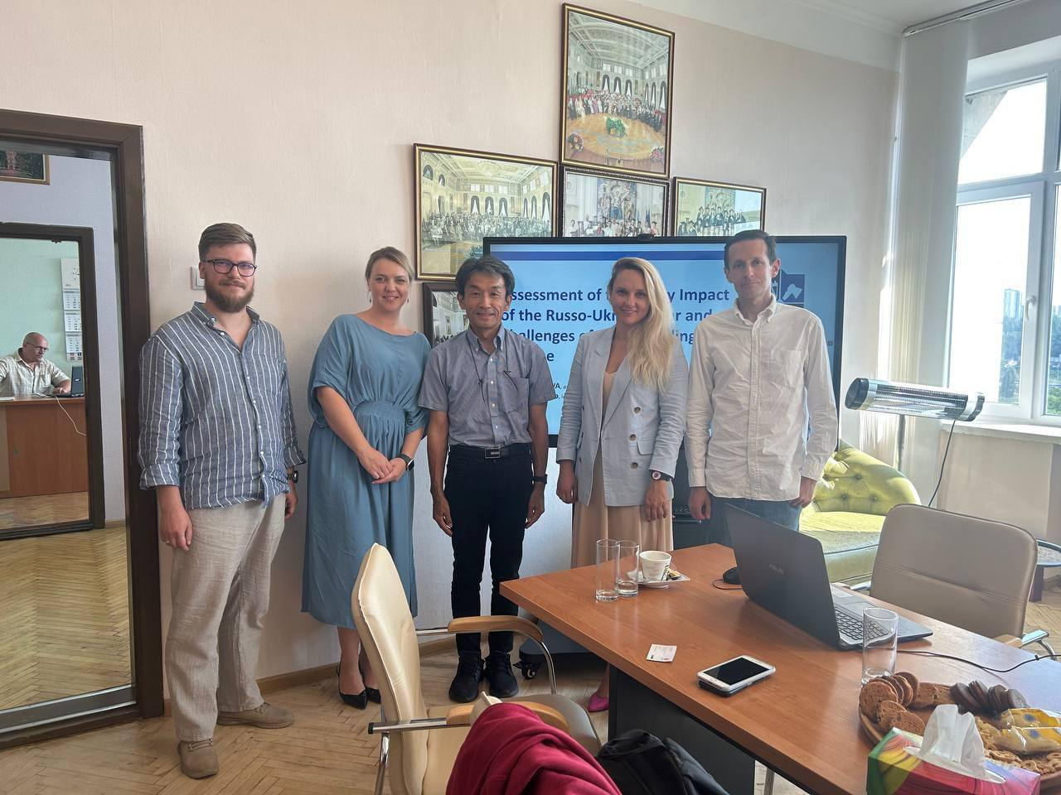
Співробітництво зі Стенфордом
Співробітництво з Японією
Д.ю.н., професор, завідувач кафедри ІГАП Бевз С.І.
відвідала Стенфордську школу права, що є частиною приватного дослідницького Стенфордського університету (штат Каліфорнія, США) у квітні 2023 року.
Д.ю.н., професор, завідувач кафедри ІГАП Бевз С.І.
взяла участь у конференції з клінічної юридичної освіти «Hope as Discipline» у Сан-Франциско, штат Каліфорнія (США).
Представники кафедри соціології, кафедри історії та кафедри теорії та практики управління входять до «Theory and Practice of Conflict Resolution» Study Group Токійського університету (Японія)
Керівник групи з боку ФСП:
д.с.н., проф Павло Федорченко-Кутуєв.
НОВІ ПАРТНЕРСТВА:
1. University of Florence (Італія)
2. Католицький університет Парах’янган (Індонезія)
3. Університет Яна Длугоша в Ченстохові (Польща)

Slide 29
Розвиток матеріально-технічної бази підрозділу

Slide 30
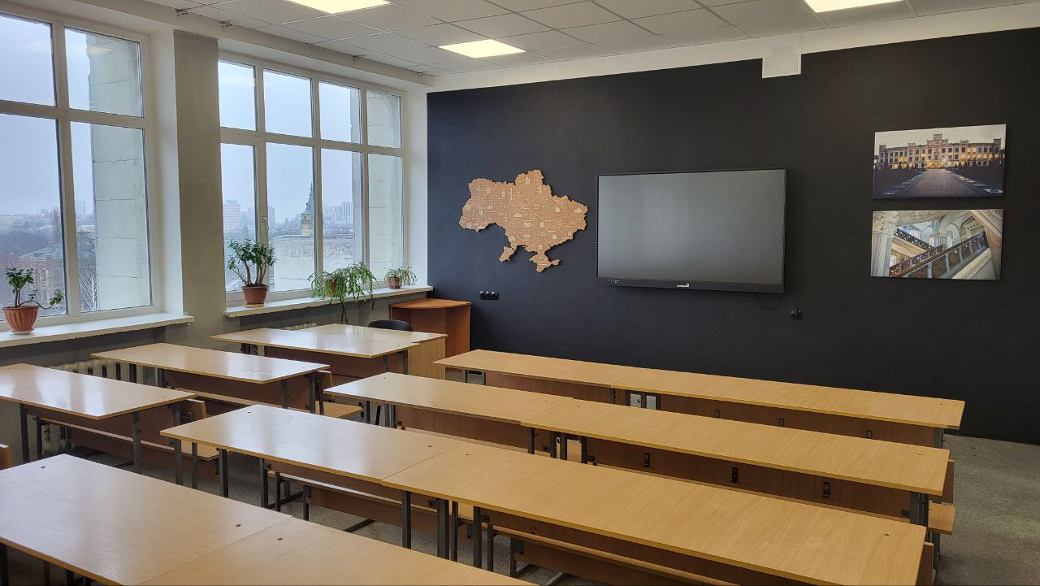
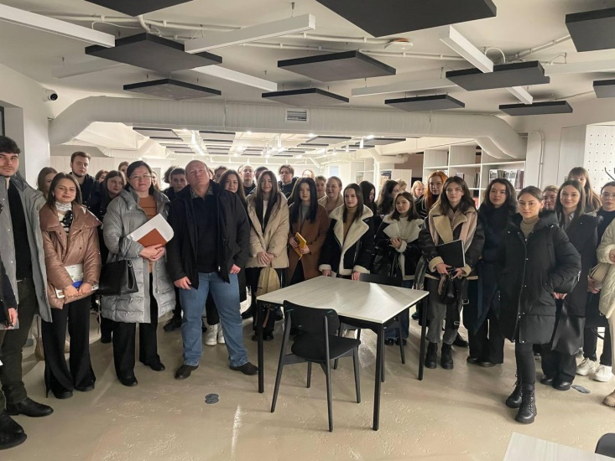
Матеріальна база підрозділу
За звітний період на площах закріплених за ФСП
Загальна площа, яку займає факультет – 3691,50 кв. м. (у 2023 р. - 3482,10 кв.м)
У 2023 році площа, закріплена за ФСП, збільшена на 209 кв.м.
За звітний рік придбано: 2023 року для підрозділів було придбано 17 моніторів, 13 комп’ютерів, 5 ноутбуків, 3 інтерактивні панелі, проектори, клавіатури та маніпулятори, точка доступу Wi-Fi, БФП та принтери, витратні матеріали офісний папір, картриджі для друку, канцелярські товари.
Проведені позапланові ремонтно-відновлювальні роботи аудиторного фонду нових закріплених аудиторій №525 б, 527, 539, 541, 537. Після аварійного затоплення приміщень проведена заміна плит підвісної стелі та відремонтована підлога аудиторії №528, 504, 011.
Забезпечено оновлення медикаментів в аптечках всіх підрозділів.
В зв’язку з дистанційним навчанням та з метою запобігання нещасних випадків організовувались заходи з проведення вступного інструктажу з питань охорони праці та безпеки життєдіяльності зі студентами, зарахованими на перший курс, поновленими або переведеними з інших вищих навчальних закладів через інформаційну розсилку Telegram каналами факультету.
Вчасно проводились інструктажі на робочих місцях для співробітників з відповідною відміткою в журналі інструктажів;
Було проведено техогляд та перезаправлено 52 вогнегасники.
Призначені відповідальні особи з питань цивільного захисту та техногенної безпеки,

Slide 31
Виклики та перспективи

Slide 32
Виклики та перспективи
Забезпечення належного рівня набору за бюджетом та контрактом («Зимова школа демократії»), збалансування витрат підрозділу
Акредитація усіх наявних освітніх програм на ФСП (5 опп та онп)
На бакалаврському рівні акредитовано 5/6 опп
На магістерському рівні акредитовано 5/6 опп та онп
На рівні доктора філософії акредитовано 4/7 онп
Розробка та впровадження міждисциплінарних ОПП та ОНП:
ОНП (рівень маг.) Філософія + Історія = «Європейські студії» (професійний стандарт «Фахівець із гуманітарних питань»)
ОПП (рівень маг./ бак) Публічне управління та адміністрування + Право = «Цифрова держава»
ОПП з елементами міждсциплінарності «Публічне управління та штучний інтелект» (друга вища, НАДС)
4. Збільшення публікаційної активності у виданнях, що індексуються у б/д Scopus / WoS, видання монографій із грифом КПІ ім. Ігоря Сікорського
5. Збільшення кількості заявок в межах проєктно-грантової діяльності

